Slide 1

Desarrollo De Software
Michael Francisco Jiménez Carbo
3 “E”
Ing. Carlos Luis Pazmiño Palma

Slide 2
Manual
1) ¿Qué es Django? (Pagina 4)
2) ¿Qué es la máquina virtual en Django (Pagina 5)
3) ¿Qué es MVT en Django. ? (Pagina 6)
4) Crear un proyecto con la máquina virtual. (Pagina 7)
5) Descargar los instaladores de Django al proyecto (Pagina 8)
6) Crear un proyecto para programar en Django (Pagina 9)
7) Ejecutar el proyecto y el mensaje de felicitaciones. (Pagina 10)
8) Crear una Apps Core. (Pagina 11)
9) ¿Qué es la Carpeta Templates? (Pagina 12)
10) ¿Qué es la Carpeta stactic? (Pagina 13)

Slide 3
11)Crear un archivo base HTML en la APPS Core (Pagina 14)
12)Como se llaman a los CSS desde el archivo base HTML. (Pagina 15)
13)Como consume un archivo hijo HTML al utilizar la herencia del archivo base HTML. (Pagina 16)
14)Crear un views que llame al HTML hijo (Pagina 17)
15)Crear la urls que llame al views. (Pagina 18)
16)Integrar la aplicación APPS Core al proyecto principal (Pagina 19)
17)Crear las tablas del sistema de usuarios para utilizar el panel de administración. (Pagina 20)
18)Crear un usuario para poder ingresar al Panel de Administración (Pagina 21)
19)Que es un modelo en Django (Pagina 22)
20)Crear un modelo en Django. (Pagina 23)
21)Migrar el Modelo a la base del Panel de Administración. (Pagina 24)
22)Integrar el Modelo al Panel de Administración. (Pagina 25)
23)Ingresar información al modelo por el Panel de Administración. (Pagina 26)
24)Realizar la consulta de todo lo ingresado en el modelo desde el views. (Pagina 27)
25)Mostrar los datos guardados en el modelo al HTML hijo. (Pagina 28)

Slide 4
¿Qué es Django?
Django es un framework web de alto nivel que permite el desarrollo rápido de sitios web seguros y mantenibles. Desarrollado por programadores experimentados, Django se encarga de gran parte de las complicaciones del desarrollo web, por lo que puedes concentrarte en escribir tu aplicación sin necesidad de reinventar la rueda. Es gratuito y de código abierto, tiene una comunidad próspera y activa, una gran documentación y muchas opciones de soporte gratuito y de pago.

Slide 5
¿Qué es la máquina virtual en Django?
El entorno de desarrollo es una instalación de Django en tu computadora local que puedes usar para desarrollar y probar apps Django antes de desplegarlas al entorno de producción.
Las principales herramientas que el mismo Django proporciona son un conjunto de scripts de Python para crear y trabajar con proyectos Django, junto con un simple servidor web de desarrollo que puedes usar para probar de forma local (es decir en tu computadora, no en un servidor web externo) aplicaciones web Django con el explorador web de tu computadora.

Slide 6
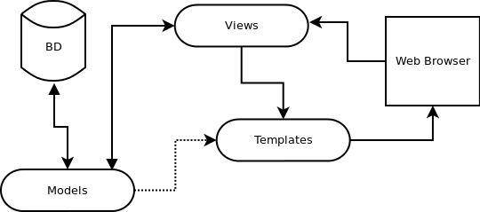
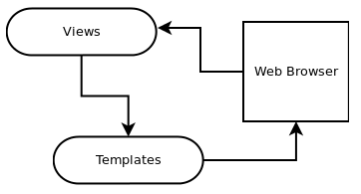
¿Qué es MVT en Django?
Django redefine este modelo como MVT: Modelo-Vista-Template.
Hasta ahora lo que hemos hecho no requería de interactuar con la base de datos. Podríamos decir que simplemente se recibe una petición del navegador, se ejecuta la vista correspondiente y se renderiza el Témplate para que el navegador muestre el HTML resultante:

Slide 7

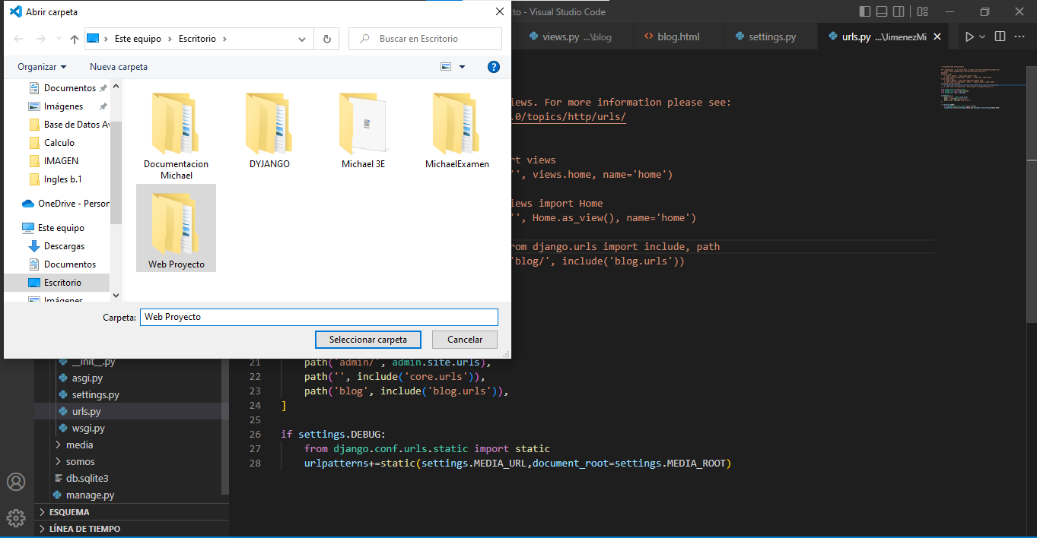
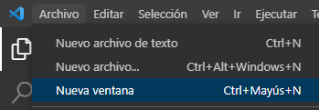
Crear un proyecto con la máquina virtual.

Slide 8
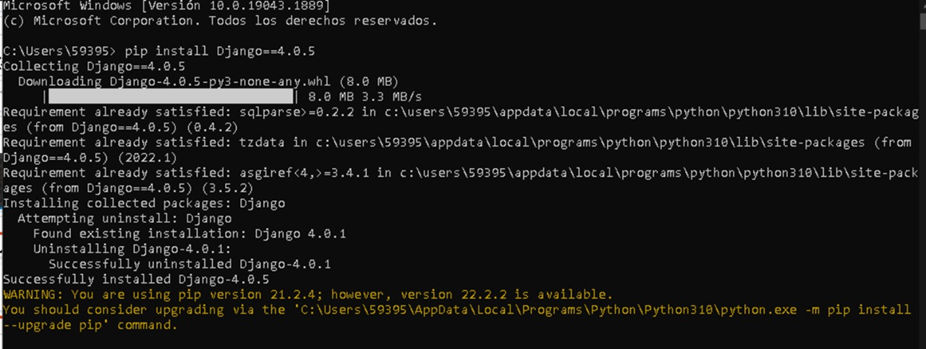
Descargar los instaladores de Django al proyecto

Slide 9
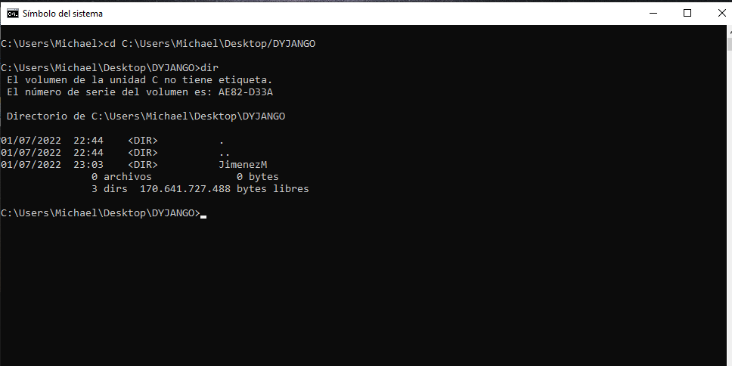
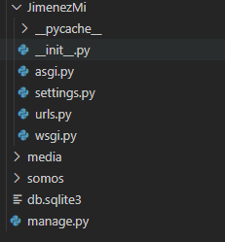
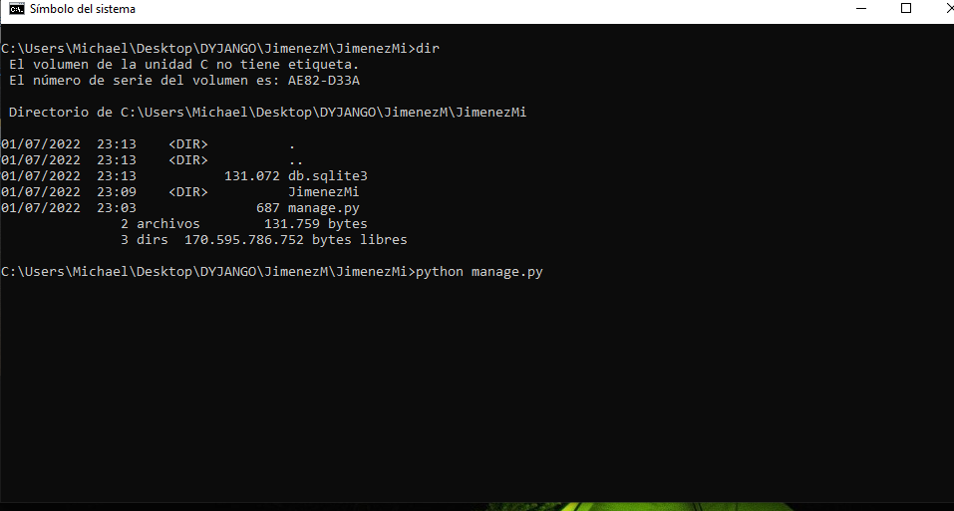
Crear un proyecto para programar en Django

Slide 10
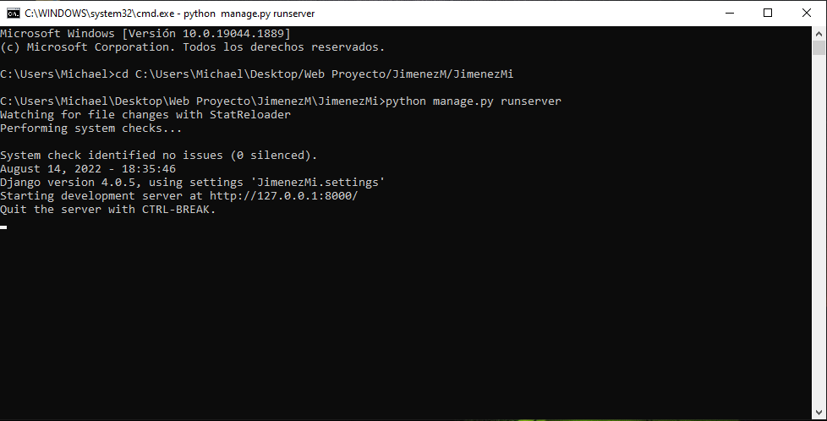
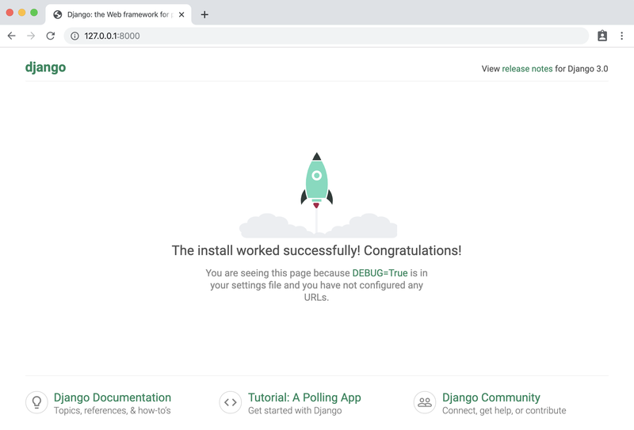
Ejecutar el proyecto y el mensaje de felicitaciones.

Slide 11
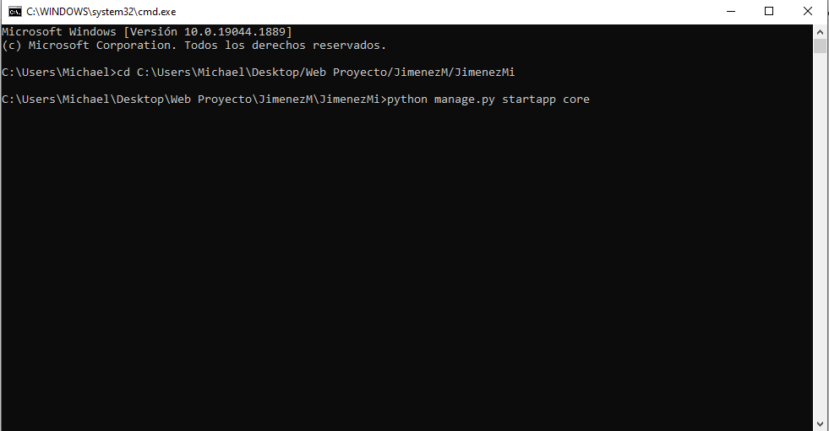
Crear una Apps Core.
Creamos una core usando el comando “python manage.py startapp core”

Slide 12
¿Qué es la Carpeta Templates?
En la carpeta Templates, las subcarpetas contienen las plantillas que se muestran en el cuadro de diálogo Crear nuevo archivo. Puede crear y guardar plantillas personalizadas en la carpeta Templates. Contiene plantillas para la creación de archivos. Se puede guardar el archivo activo como una plantilla.

Slide 13
¿Qué es la Carpeta stactic?
Esta carpeta contiene todo los archivos de estilos: css y scss, archivos de comportamientos JavaScript o visual studio code, imágenes incluidas dentro del theme y el archivo checkout.

Slide 14
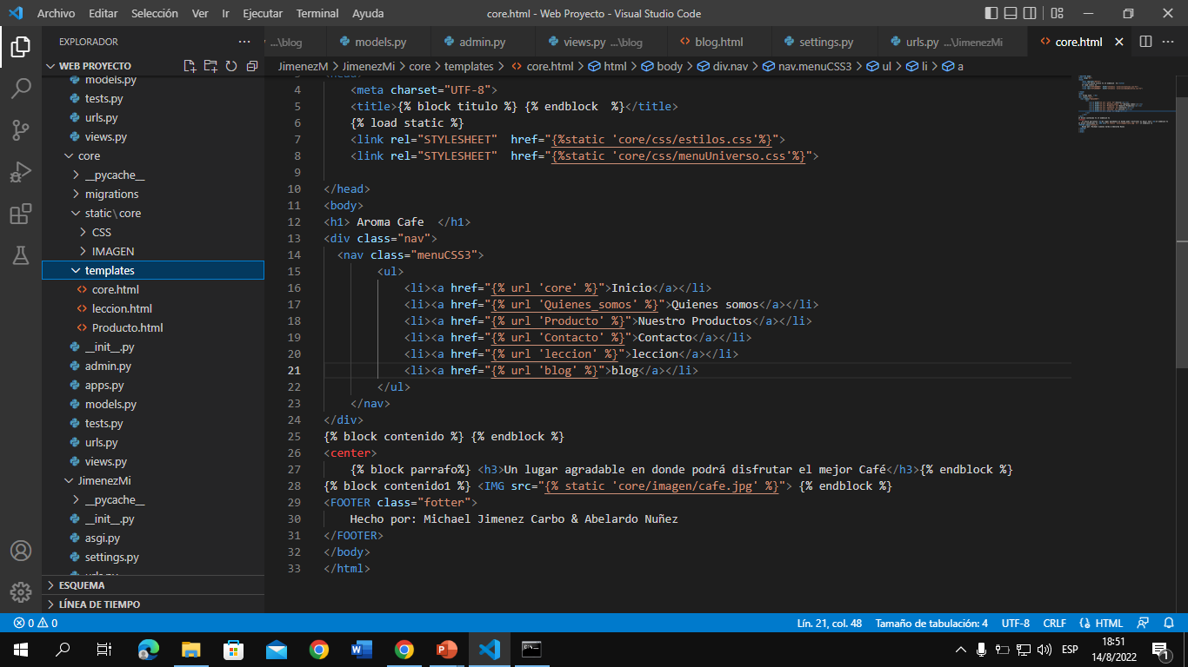
Crear un archivo base HTML en la APPS Core

Slide 15
Como se llaman a los CSS desde el archivo base HTML.
Ingresamos el siguiente código:

Slide 16
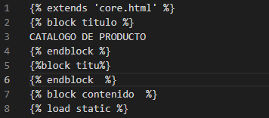
Como consume un archivo hijo HTML al utilizar la herencia del archivo base HTML.
Para poder utilizar la información de la herencia padre usamos la codificación en el HTML hijo
{% extends 'core.html' %}

Slide 17

Crear un views que llame al HTML hijo
Ingresamos el siguiente código:

Slide 18
Crear la urls que llame al views.
Ingresamos el siguiente código:

Slide 19
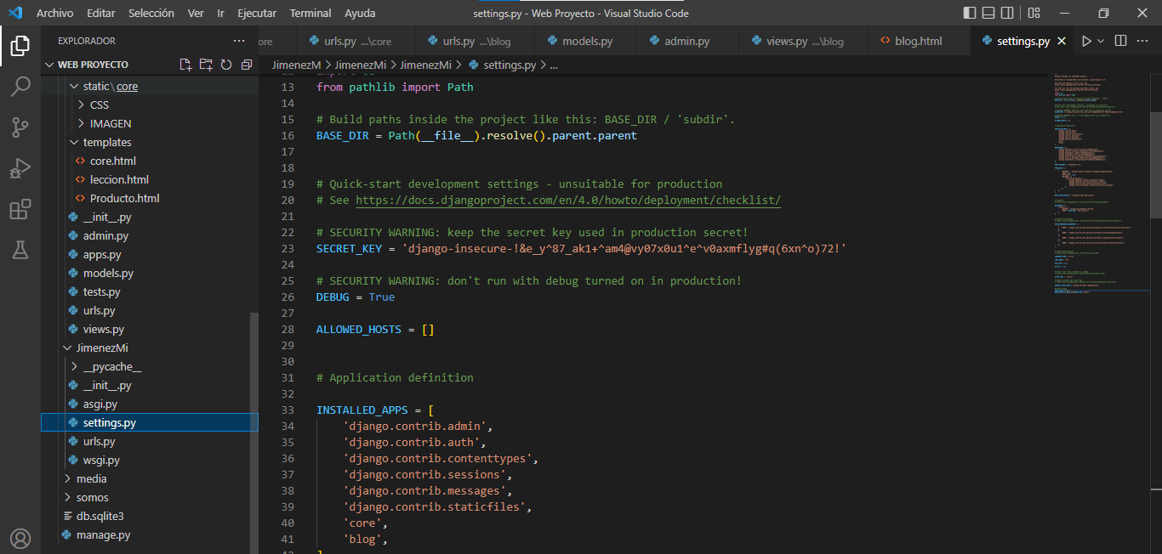
Integrar la aplicación APPS Core al proyecto principal
Vamos a la carpeta Settings del proyecto principal y ingresamos al APP “core”

Slide 20

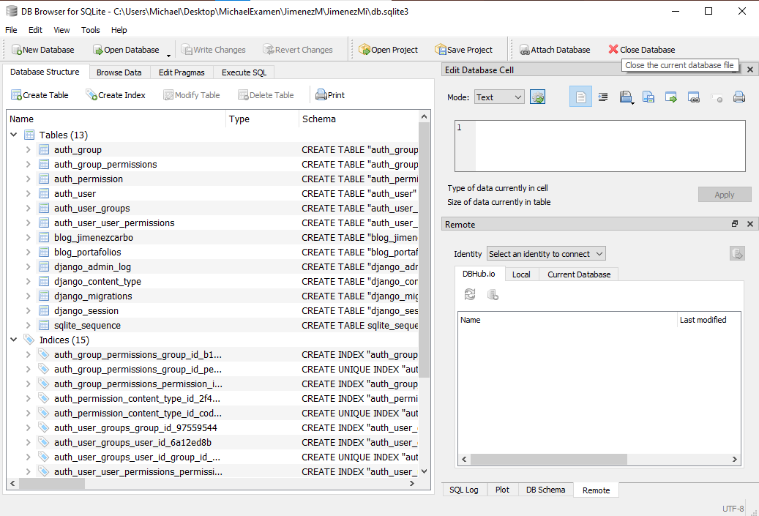
Crear las tablas del sistema de usuarios para utilizar el panel de administración

Slide 21
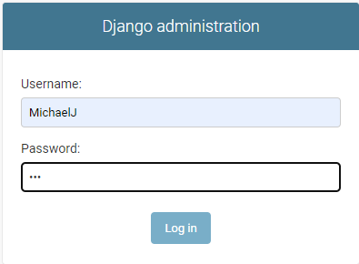
Crear un usuario para poder ingresar al Panel de Administración
Para poder crear un usuario para el panel administración usamos el comando, python manage.py createsuperuser

Slide 22
Que es un modelo en Django?
Un modelo en Django es un tipo especial de objeto que se guarda en la base de datos . Una base de datos es una colección de datos. Es un lugar en el cual almacenarás la información sobre usuarios, tus entradas de blog, etc. Utilizaremos una base de datos SQLite para almacenar nuestros datos.

Slide 23
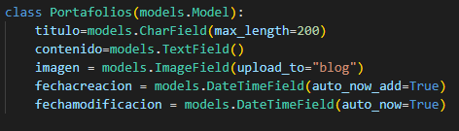
Crear un modelo en Django.
Creamos el modelo:

Slide 24
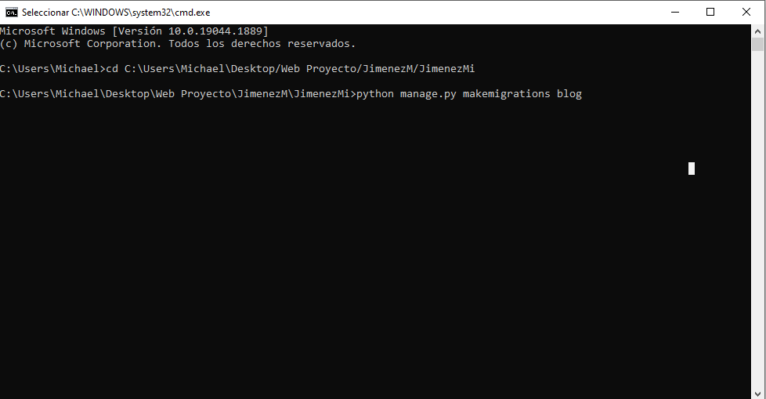
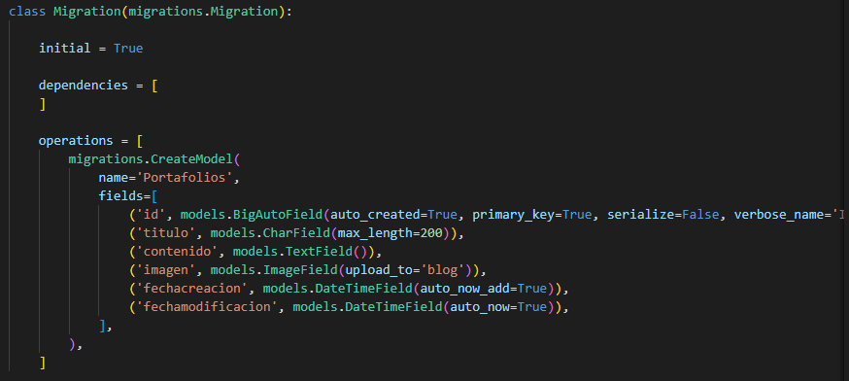

Migrar el Modelo a la base del Panel de Administración.
Código:
Observamos que se creo correctamente

Slide 25


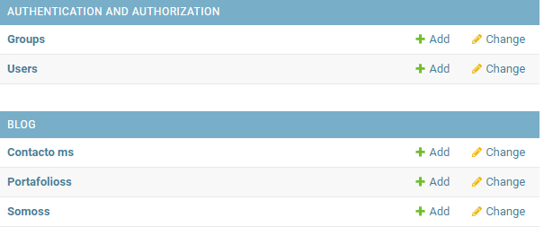
Integrar el Modelo al Panel de Administración.

Slide 26
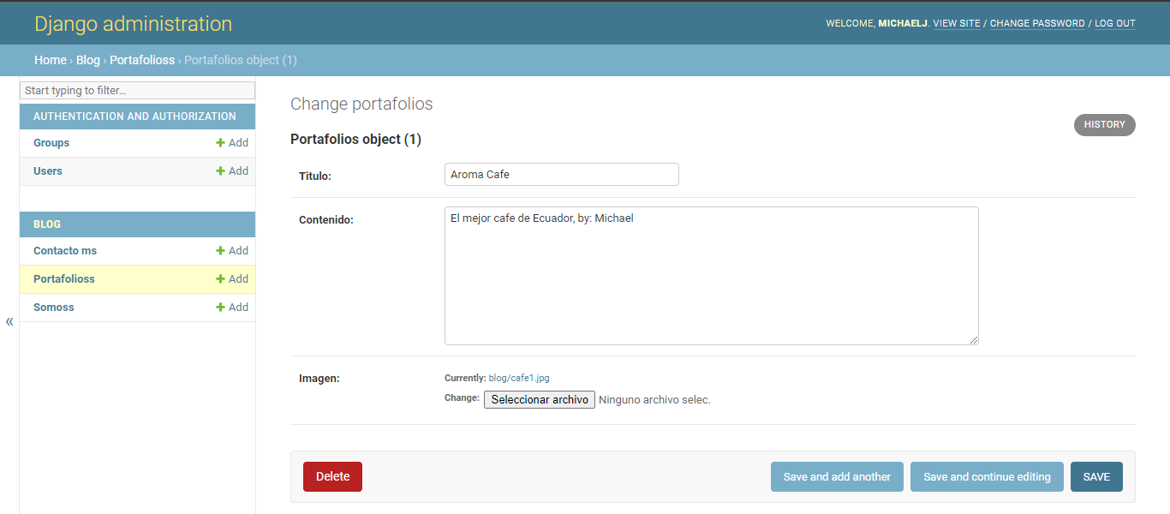
Ingresar información al modelo por el Panel de Administración.

Slide 27
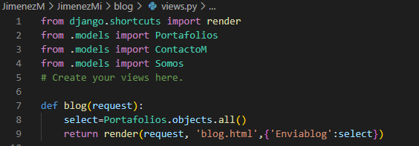
Realizar la consulta de todo lo ingresado en el modelo desde el views.

Slide 28
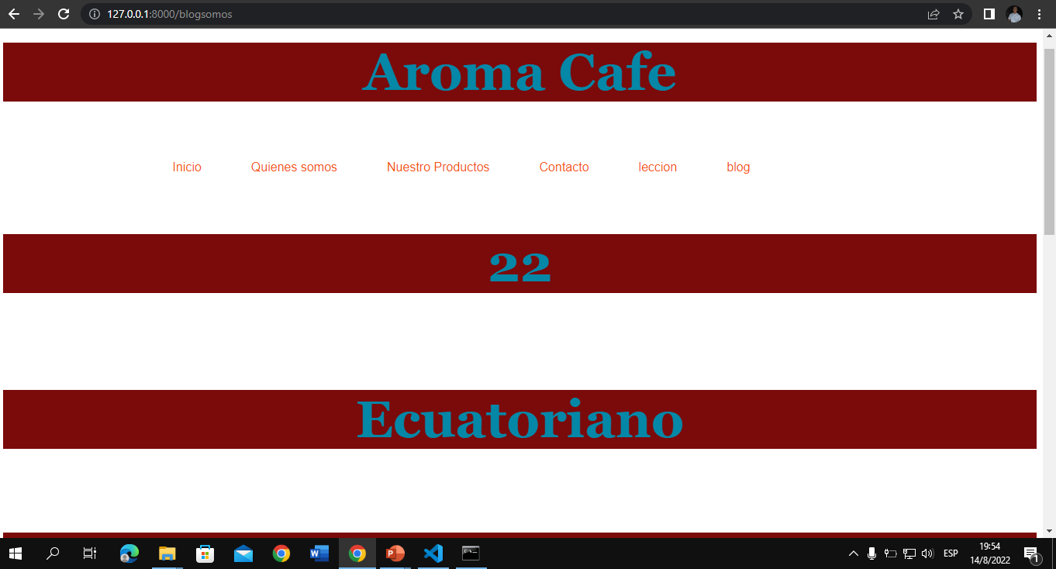
Mostrar los datos guardados en el modelo al HTML hijo.

